Slide 1


МБОУ СОШ №3
имени Тази Гизата г.Агрыз
Республики Татарстан
Республиканский
Антинаркотический проект
SАMОSТОЯТЕЛЬНЫЕ ДЕТИ
(SMS-ДЕТИ)
Отряд " Easy Kids"

Slide 2


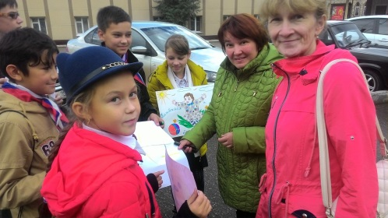
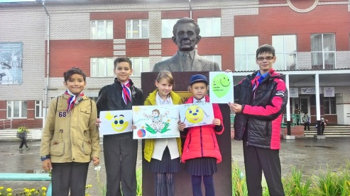
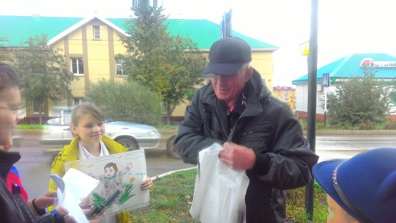
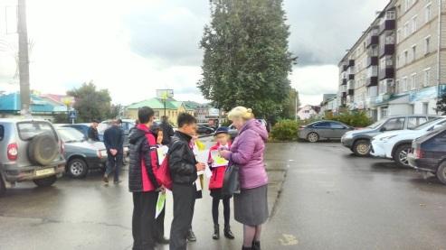
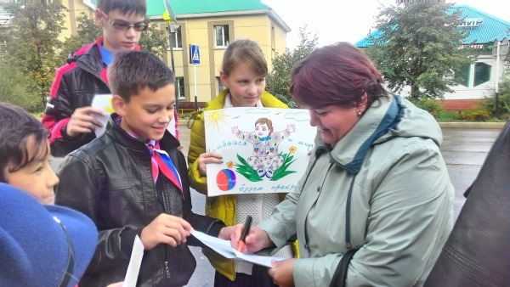
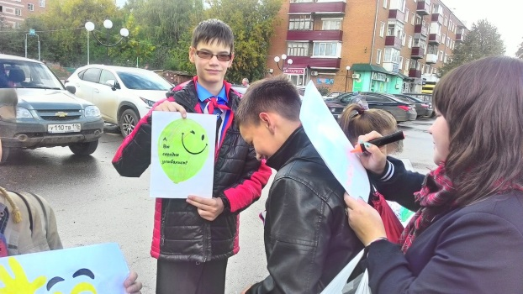
Республиканская акция
«Поделись улыбкой»
17 сентября "SаMоSтоятельные дети"
МБОУ СОШ №3 г.Агрыз отряд "Easy Kids"
провели Республиканскую акцию
"Поделись улыбкой" на центральной площади города. 120 участникам были подарены смайлы символизирующие эту акцию и призывающие вести ЗОЖ. Ребята желали прохожим доброго дня, дарили на память рисунки с улыбками и смайлами. В завершении акции была сделана памятная брошюра с пожеланиями от прохожих.
Неважно, что произойдет
«Easy Kids» идет ВПЕРЕД!

